Slide 1
Русское культурное общество г. Ухты
Создано 02 августа 2014 года

Slide 2
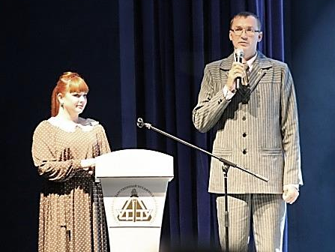
Как всё начиналось…
23 октября 2014 года в 18:00
в конгресс-холле
Ухтинского государственного технического университета состоялось собрание, посвященное созданию общественной организации
«Русское культурное
общество города Ухты».
В программе мероприятия проведены: фотовыставка, презентация докладов и заключительный концерт в конгресс-холле УГТУ. В качестве почетных гостей приглашены представители администрации МОГО «Ухта» и общественных объединений г. Ухты.
Автором идеи основания общества стала журналист и общественница Карина Горбунова, а его первым председателем – бывший заместитель мэра Ухты Виктор Тельнов. Под крылом организации они сплотили русских по принадлежности, а не по национальности. В состав общества вошли представители различных диаспор.

Slide 3
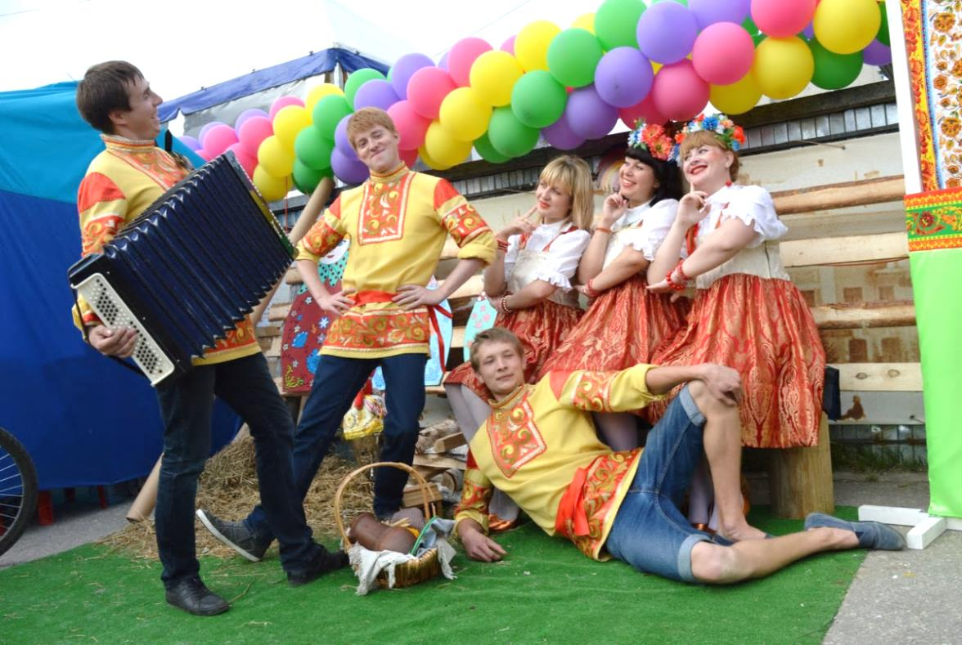
Громкий старт
30 мая 2016 года
Начало деятельности общества совпало с празднованием Дня города: именно тогда представители организации впервые заявили о себе, обустроив собственное подворье. В этот день члены общества организовали мастер-класс по плетению кос от сети салонов «Персона», угощали свежеиспеченными блинами прохожих, а декоратор Оксана Лескив организовала фотозону - импровизированную русскую избушку с декоративным забором, лавочками, матрешками и петухами.

Slide 4
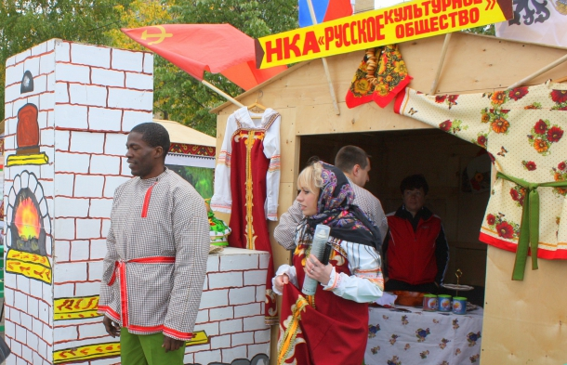
Громкий старт
https://www.bnkomi.ru/data/news/41877/
В рамках мероприятия состоялась и презентация вокального ансамбля РКОУ «Россияночка», который исполняет фольклорные песни. В его состав вошли солистки Карина Горбунова и Ольга Быкова. Их педагогом по вокалу стала председатель белорусского общества Валентина Павлова.

Slide 5
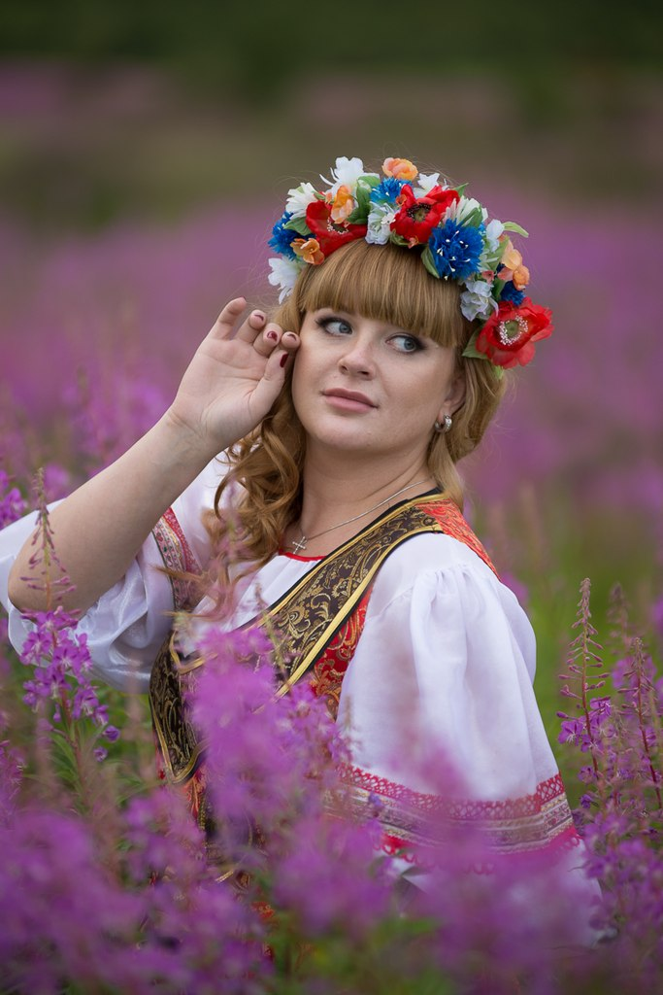
Наша идеология
«Русская культура объединяет народы. Наша идеология – это любовь к своей родине – России. Мы призываем всех развивать свою культуру и прославлять свою страну. Ведь наши люди очень интеллигентные, образованные. Подумать только, 80 процентов всех научных открытий было сделано именно нашими соотечественниками. Мы хотим, чтобы стереотипный образ русского с бутылкой водки в руке и с балалайкой был забыт. Нужно воспитывать в молодом поколении гордость за свое отечество», - обозначила свою позицию председатель РКОУ Карина Горбунова.

Slide 6
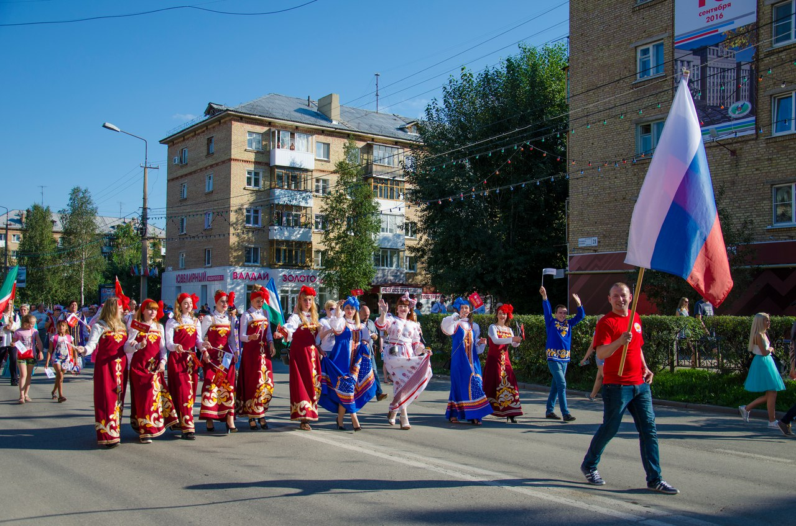
«Старт дает Ухта!»: к 96-летию
Республики Коми и 88 - летию города
«Ректор УГТУ профессор Николай Денисович Цхадая отметил, что создание общества — это важный шаг к консолидации россиян, вне зависимости от их национальной принадлежности. Для Ухты, где действует целый ряд национальных культурных автономий, это давно назревшее, необходимое событие: «Наша сила в дружбе, и Российское культурное общество — это сила, которая способна консолидировать все культурные автономии».
https://www.ugtu.net/news/24692

Slide 7
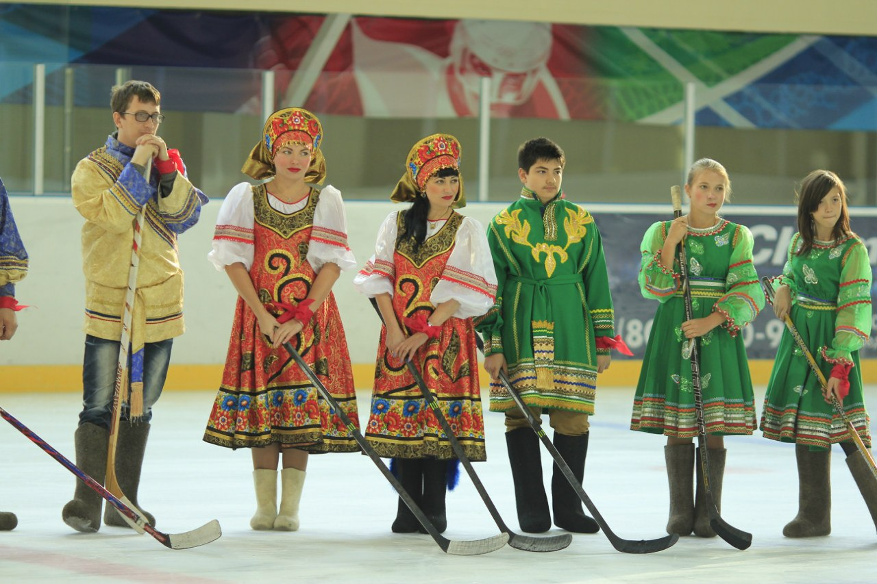
За здоровую нацию
30 мая 2016 года
Одной из своих задач представители общества считают возрождение в Ухте национальных видов спорта. С этой целью в городе проводятся соревнования по бегу в лаптях и в валенках. Одним из самых масштабных проектов РКОУ стал турнир по хоккею с мячом на льду, организованный в сентябре 2014 года. Судьей соревнований выступил Николай Валуев, титулованный спортсмен, политик и телеведущий. В рамках турнира состязались команды «Русский сувенир» и «Русские забавы». Хоккеисты были одеты в национальные костюмы. Играли в валенках. По завершении матча Николай Валуев с восхищением признался, что такого хоккея он еще не видел.

Slide 8
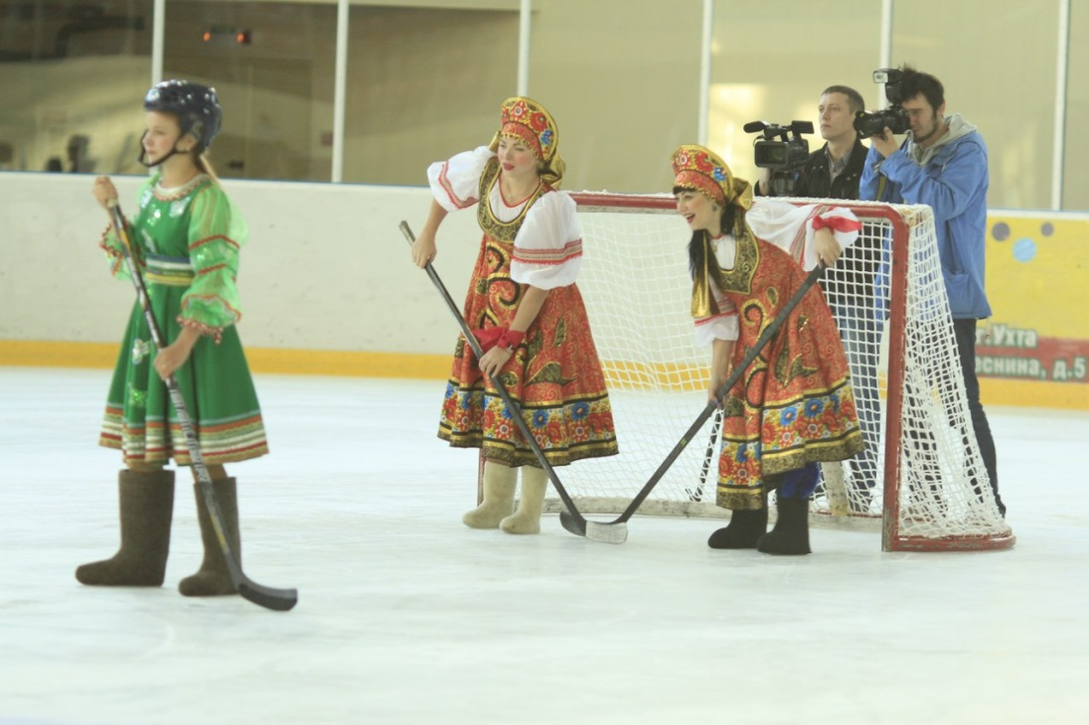
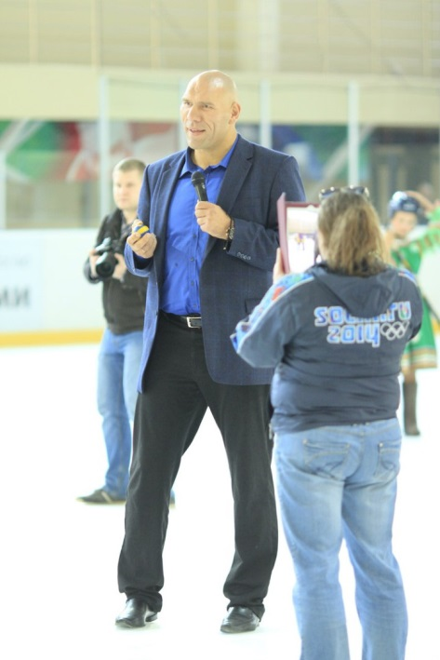
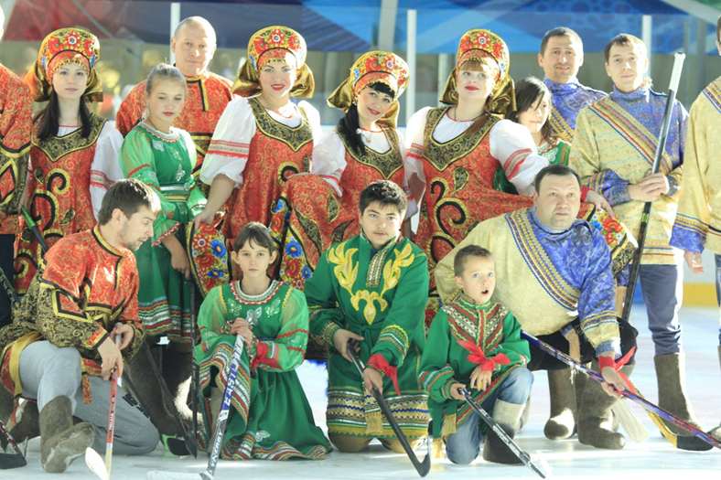
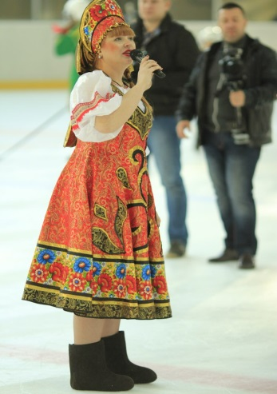
За здоровую нацию
30 мая 2016 года

Slide 9
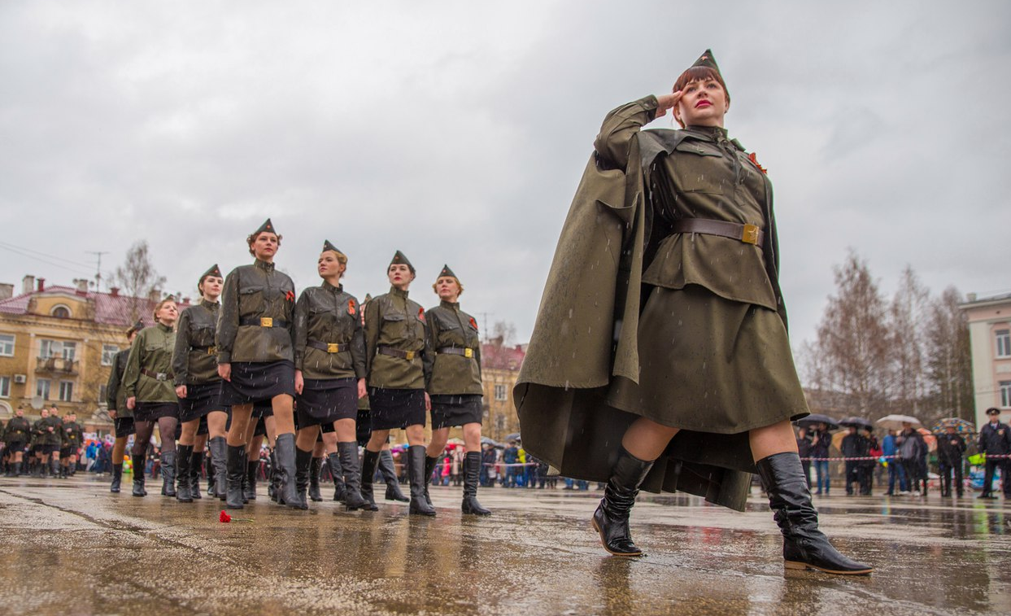
С почтением к поколению победителей
9 мая 2016 г.
Самым главным праздником в году активисты общества считают День Победы. В 2015 году председатель общества организовала ко Дню Победы акцию, сформировав в Ухте «Женский батальон». Еще на этапе реализации идею проекта подхватили и другие города нашей страны.

Slide 10
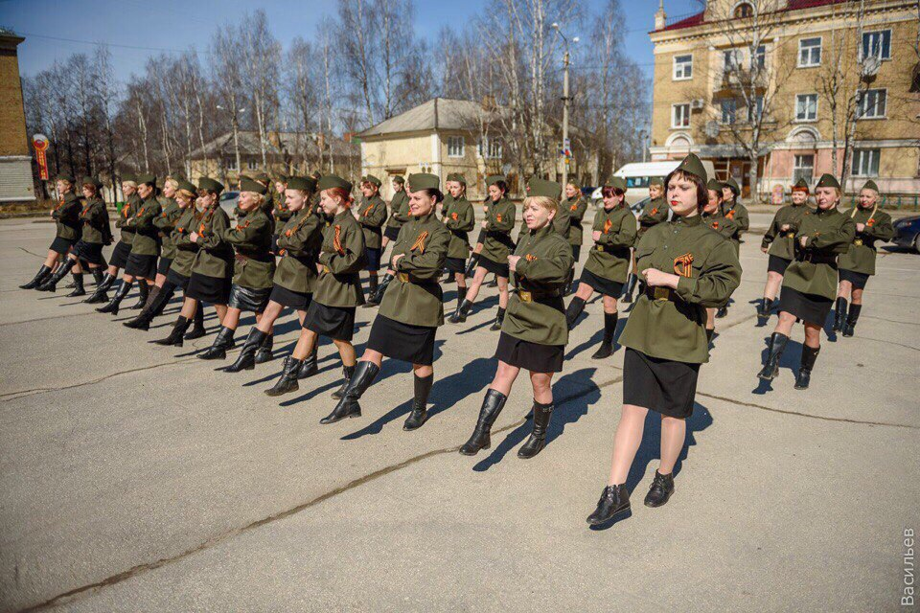
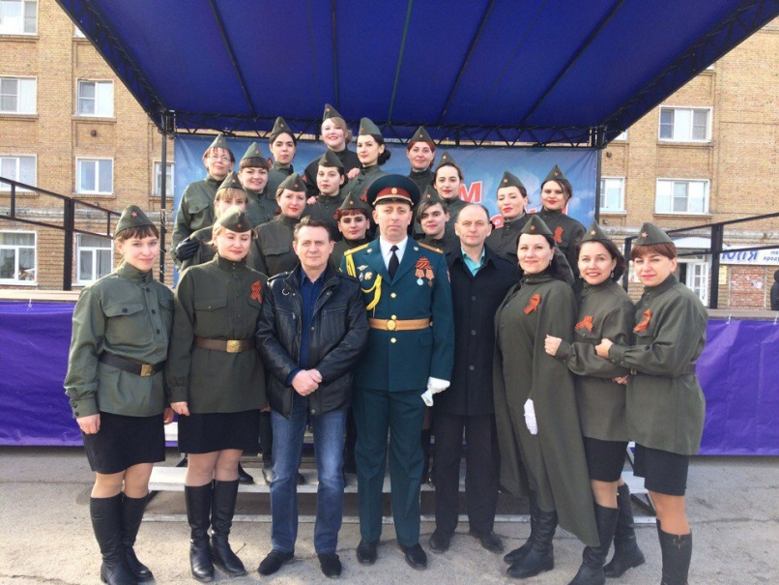
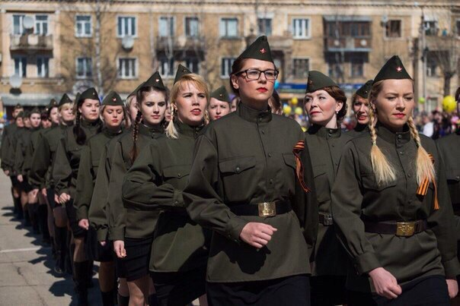
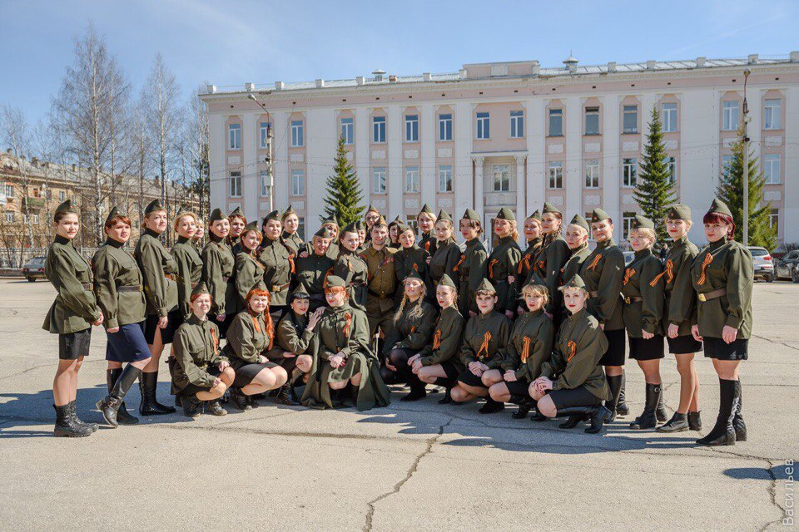
Женский батальон
8 мая 2017 года
8 мая 2017 года
https://vk.com/public74964901?z=photo-74964901_456239030%2Fwall-74964901_2596

Slide 11
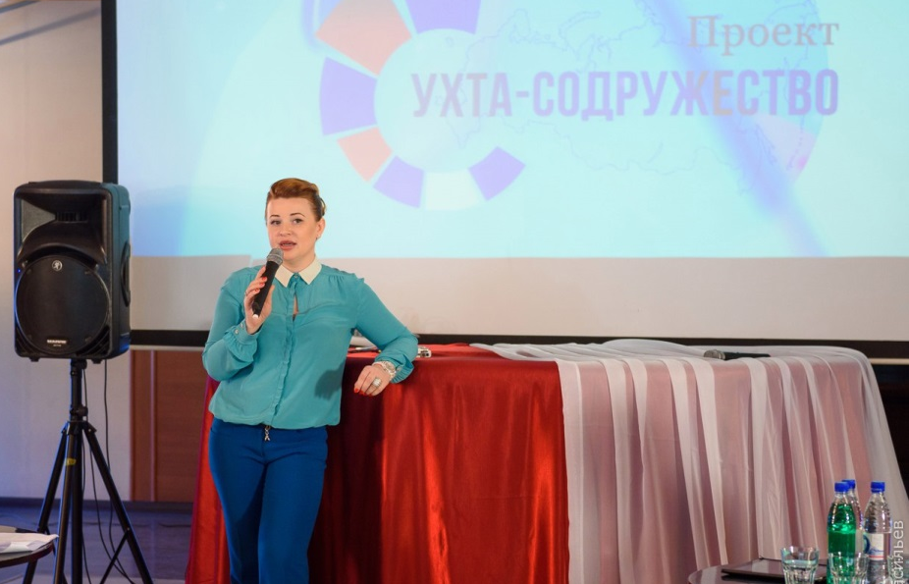
Съемки программы
«Ухта - Содружество».
Ведущая – председатель
общества К.А. Горбунова
В программе приняли участие все 17 национальных объединений города. Основной темой передачи стало создание Дома дружбы народов в Ухте.
С микрофоном в руках член
общества О.В. Быкова
https://vk.com/wall-63325406_1628

Slide 12
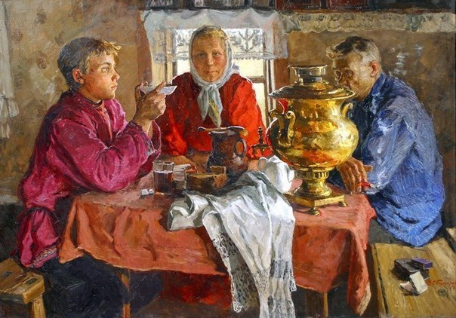
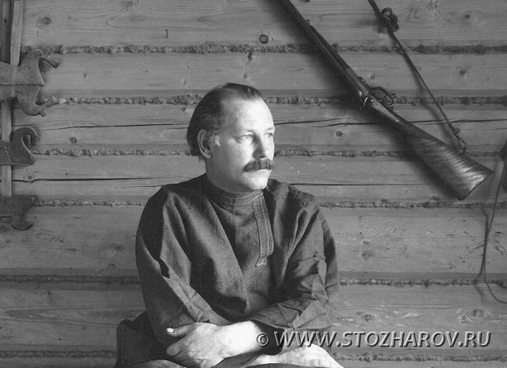
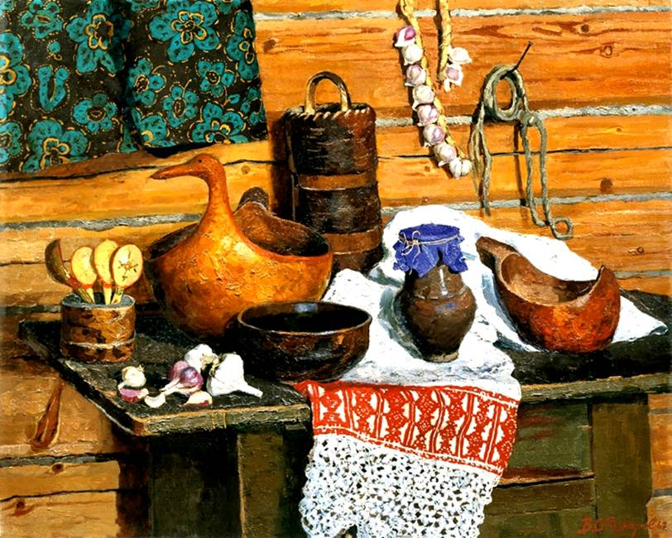
Родная земля
Художник – Владимир Стожаров. В своих живописных полотнах художник изображал природу и архитектуру русского Севера, быт и творчество русского крестьянства. Все его творчество было посвящено одной теме - российской деревне, родной земле.

Slide 13
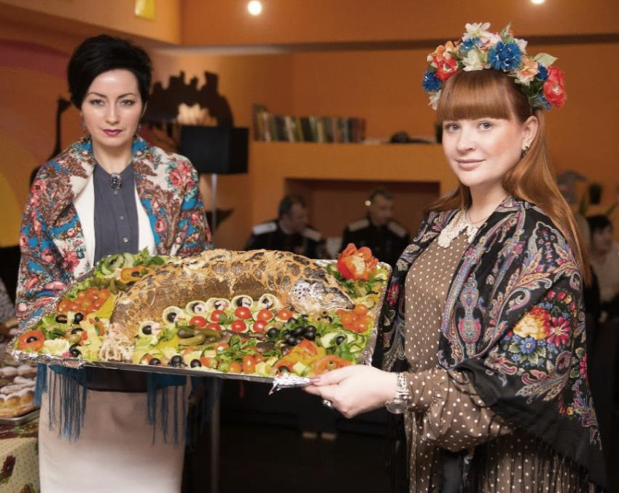
Забытые русские сласти
КУЛАГА - почти забытое русское лакомство, обладала исключительным сдержанно сладковато-кисловатым приятным вкусом
Кулага применялась от простудных, нервных, сердечных, почечных, желчекаменных, печеночных заболеваниях. Настоящая кулага приготавливается из ржаного солода, ржаной муки и калины, без всяких добавок сладких пищевых продуктов: сахара, меда. Солод разводят кипятком, дают настояться 1 час, затем закладывают вдвое большее количество ржаной муки, замешивают тесто и дают ему остыть до теплоты парного молока (28-25 °С), после заквашивают ржаной хлебной коркой и после закисания теста ставят в протопленную печь (русскую) на несколько часов - обычно с вечера до утра (то есть на 8-10 часов). При этом посуду плотно закрывают и замазывают тестом для полной герметизации. Кулага создается в процессе сдержанного брожения без доступа воздуха со слабым нагреванием. В результате образуются особые ферменты, богатые витаминами группы В, и с активными витаминами калины (С и Р) поразительный эффект "вселечащего" продукта.

